Slide 1
Современные компьютерные устройства

Slide 2
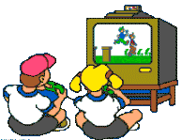
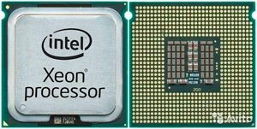
Совокупность всех устройств компьютера называют его аппаратным обеспечением.
Процессор — важнейшее устройство компьютера, его мозг. Он обрабатывает информацию, выполняя вычисления.

Slide 3
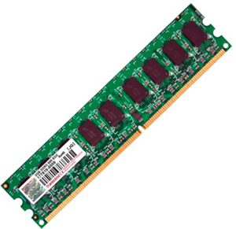
Оперативная память (RAM) служит для хранения программ и данных, с которыми работает компьютер в данный момент
Постоянная память (ROM) — энергонезависимая память для хранения программ управления работой и тестирования устройств компьютера

Slide 4
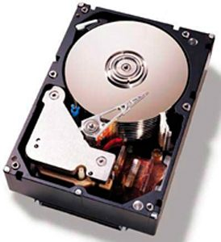
Основным устройством долговременного хранения информации является винчестер (жесткий диск).
Не входящие в системный блок устройства называют периферийными.

Slide 5
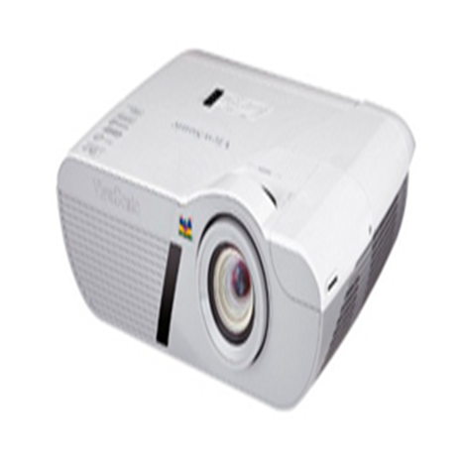
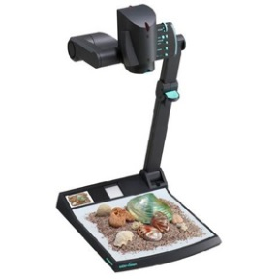
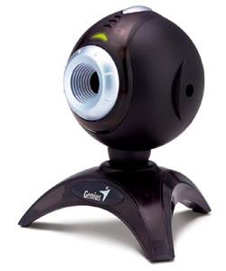
Рассмотрим назначение периферийных устройств.
Видеопроектор предназначен для проецирования изображения на большой экран.
Документ-камера позволяет получить цифровое изображение любых предметов.
Веб-камера — малоразмерная цифровая видео- или фотокамера, способная в реальном времени фиксировать изображения, предназначенные для дальнейшей передачи по сети Интернет.

Slide 6
Операционная система (ОС) — комплекс программ, позволяющий пользователю общаться с компьютером, управлять устройствами компьютера, программами и информацией, хранящейся в памяти компьютера
В графическом режиме пользователь может задавать команды ОС, выбирая их из различных меню. При такой организации диалога командам ОС соответствуют определенные значки (небольшие картинки)
Пользовательский интерфейс — совокупность средств и способов взаимодействия человека и компьютера.

Slide 7
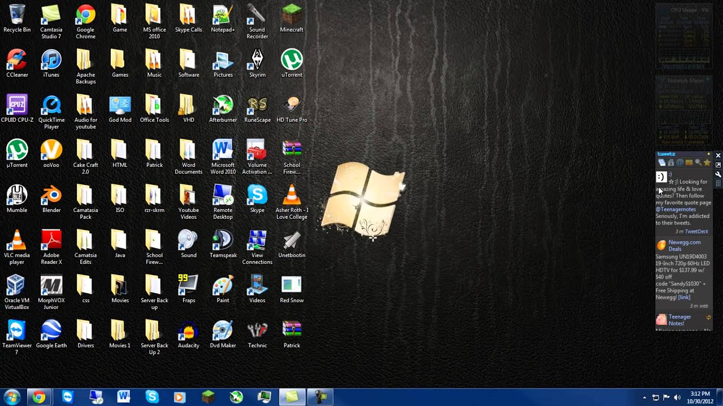
Рабочий стол — основное окно графического интерфейса ОС, занимающее все пространство экрана

Slide 8
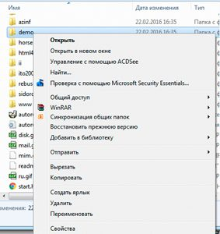
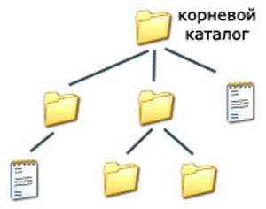
Меню — список для выбора команд.
Файловая система предназначена для организации выполнения операций над файлами и папками (каталогами)
Контекстное меню папки:
Структуру файловой системы можно представить как дерево с перевернутой кроной:
Путь к файлу — последовательность папок, начиная от самой верхней и заканчивая той, в которой непосредственно хранится файл. Путь к файлу вместе с именем файла называют полным именем файла.
Логотипы файловых менеджеров для ОС Windows:
праводник
Для работы с файлами и папками используют программы, которые называют файловыми менеджерами.
Total Commander
Far

